Slide 1
Spring Cloud快速搭建微服务框架
为开发人员提供了快速构建分布式系统中一些常见模式的工具，服务发现注册、配置中心、消息总线、负载均衡、断路器、数据监控等
汪红恩

Slide 2
服务注册和发现

Slide 3
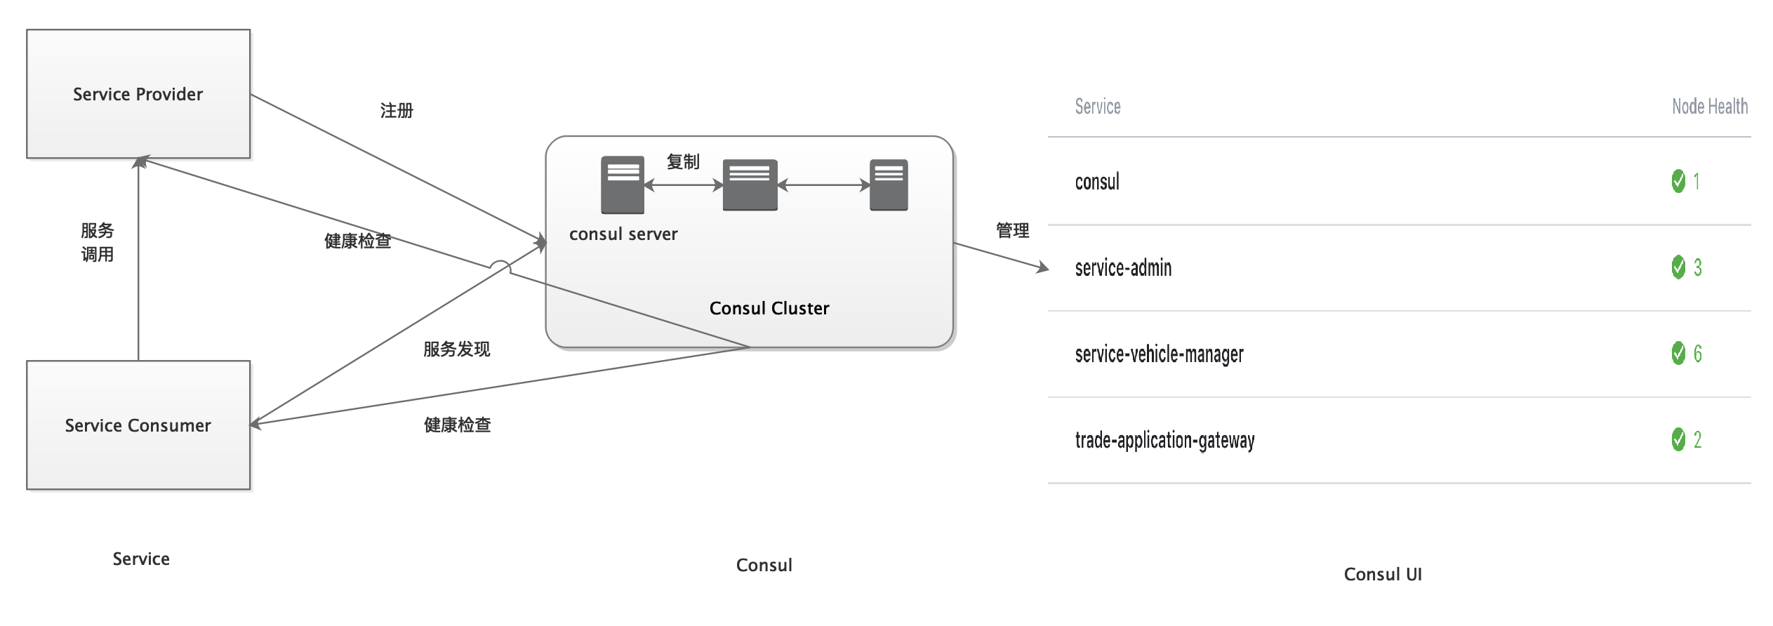
Consul服务注册与发现
Notes:
consul 具有以下性质：
服务发现：consul通过http 方式注册服务，并且服务与服务之间相互感应。
服务健康监测
key/value 存储
多数据中心
Spring Cloud Consul功能：
服务发现：可以向Consul代理注册实例，客户端可以使用Spring管理的bean发现实例
通过Spring Cloud Netflix支持Ribbon，客户端负载均衡器
通过Spring Cloud Netflix支持Zuul，动态路由器

Slide 4
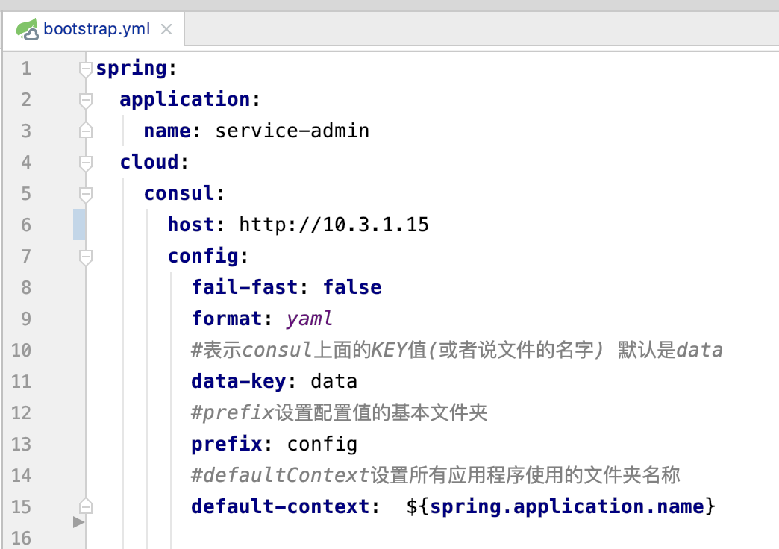
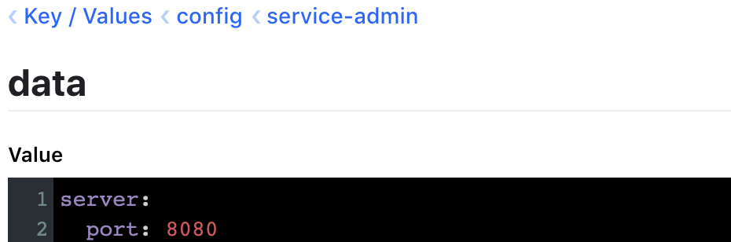
Consul作为配置中心
统一管理项目的配置文件
动态刷新配置
Notes:
Consul提供了用于存储配置和其他元数据的键/值存储。Spring Cloud Consul Config是Config Server和Client的替代方案。在特殊的“引导”阶段，配置被加载到Spring环境中。默认情况下，配置存储在/config文件夹中。
如果使用Spring Cloud Consul Config，需要consul配置放置在bootstrap.yml而不是application.yml中。

Slide 5
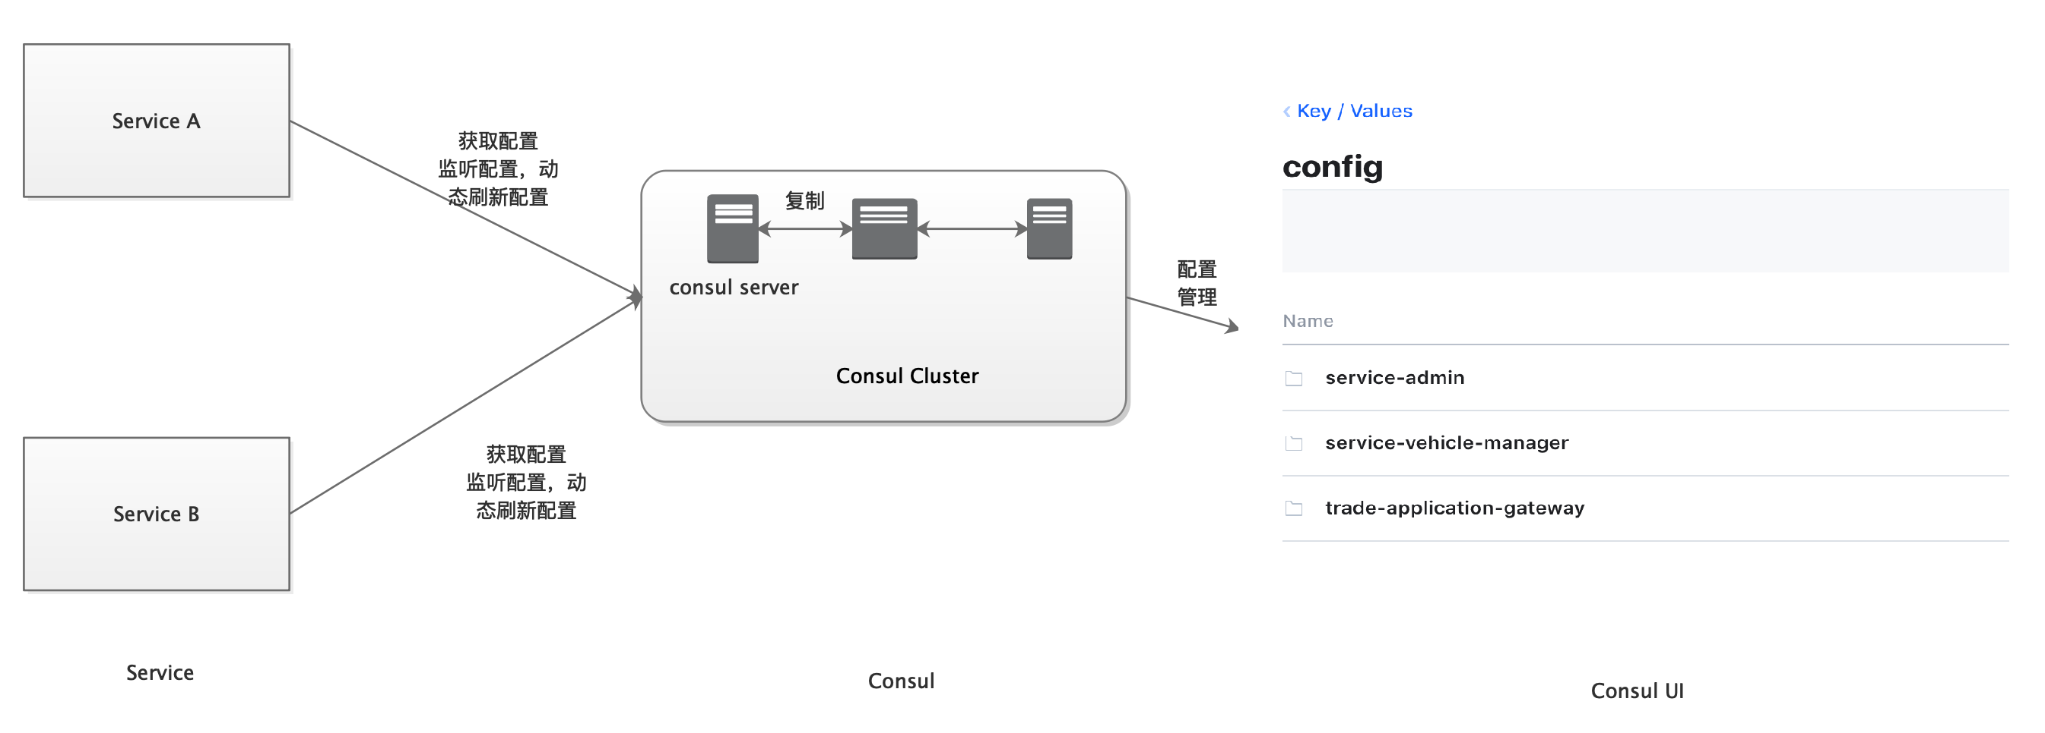
动态刷新配置: 只有被标注@ConfigurationProperties类@RefreshScope Bean会刷新属性值
Notes:
一般情况下，Spring cloud都会远程加载配置文件，默认情况下，Spring Cloud都会自动使用远程配置覆盖本地配置。配置加载策略是，首先从远程加载，远程存在则覆盖本地，远程不存在，在从本地配置查找，如果本地也不存在，则抛出异常。

Slide 6
Hystrix 熔断器
Notes:
断路器(Cricuit Breaker)是一种能够在远程服务不可用时自动熔断(打开开关)，并在远程服务恢复时自动恢复(闭合开关)的设施，Spring Cloud通过Netflix的Hystrix组件提供断路器、资源隔离与自我修复功能。
断路器可以防止一个应用程序多次试图执行一个操作，即很可能失败，允许它继续而不等待故障恢复或者浪费 CPU 周期，而它确定该故障是持久的。断路器模式也使应用程序能够检测故障是否已经解决。如果问题似乎已经得到纠正​​，应用程序可以尝试调用操作。
归作者所有，任何形式的转载都请联系作者获得授权并注明出处。

Slide 7
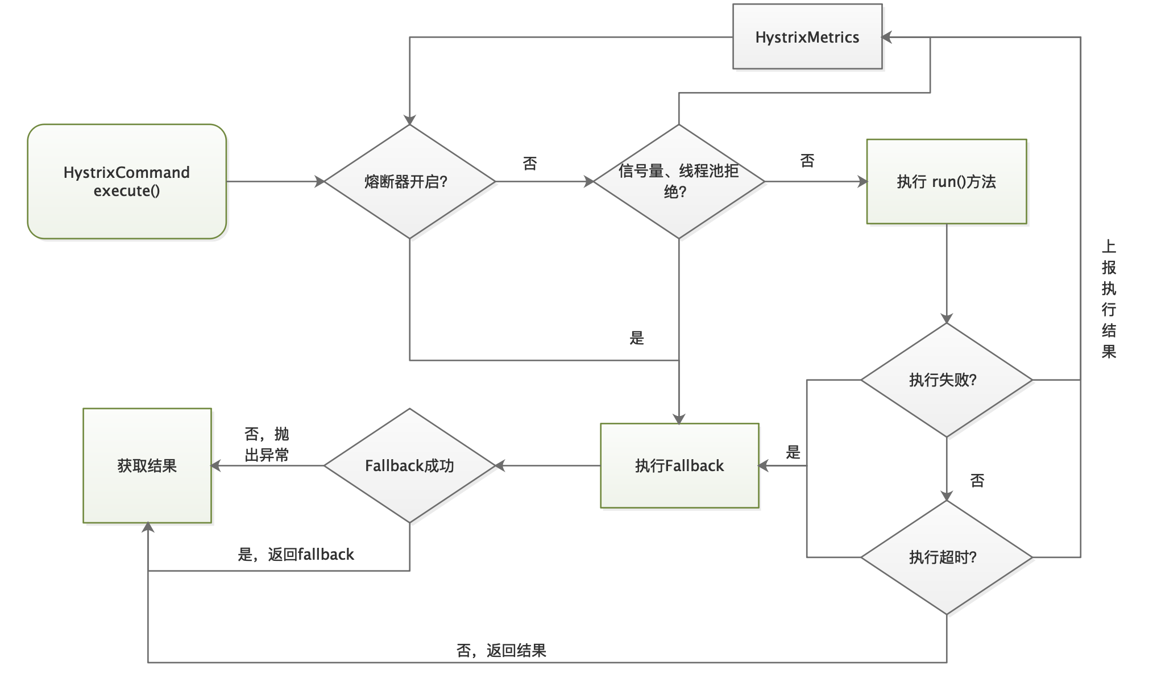
Hystrix处理流程
InnoDB逻辑存储结构
Notes:
构建Hystrix的Command对象, 调用执行方法.
Hystrix检查当前服务的熔断器开关是否开启, 若开启, 则执行降级服务getFallback方法.
若熔断器开关关闭, 则Hystrix检查当前服务的线程池是否能接收新的请求, 若超过线程池已满, 则执行降级服务getFallback方法.
若线程池接受请求, 则Hystrix开始执行服务调用具体逻辑run方法.
若服务执行失败, 则执行降级服务getFallback方法, 并将执行结果上报Metrics更新服务健康状况.
若服务执行超时, 则执行降级服务getFallback方法, 并将执行结果上报Metrics更新服务健康状况.
若服务执行成功, 返回正常结果.
若服务降级方法getFallback执行成功, 则返回降级结果.
若服务降级方法getFallback执行失败, 则抛出异常.

Slide 8
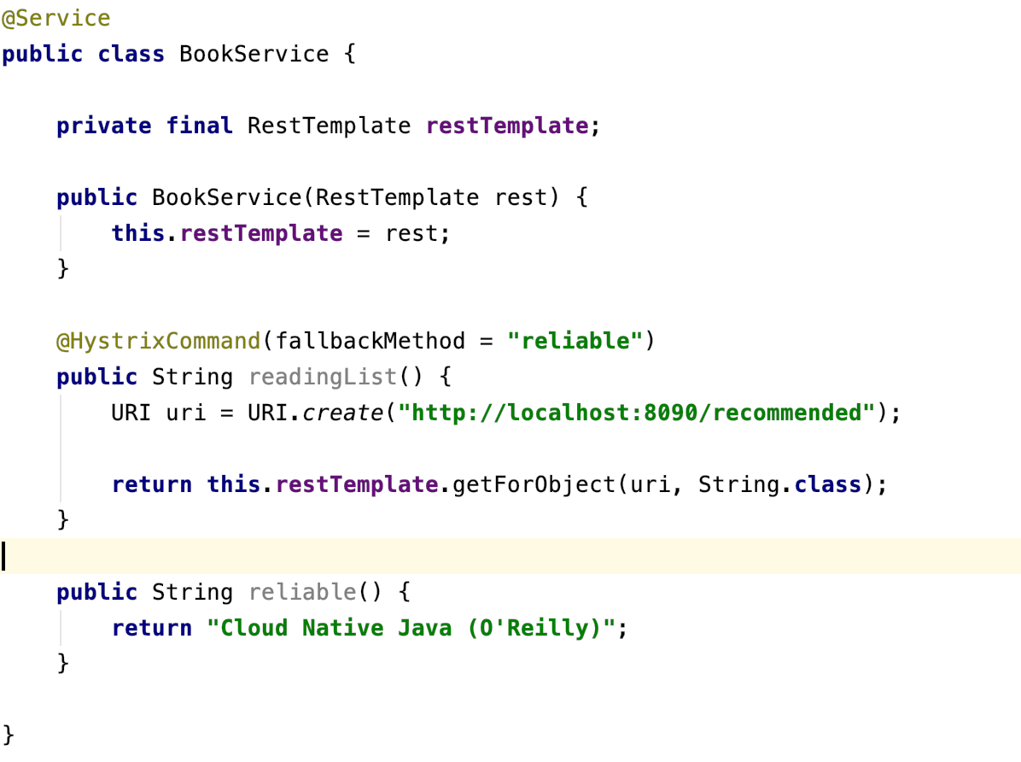
Hystrix 示例

Slide 9
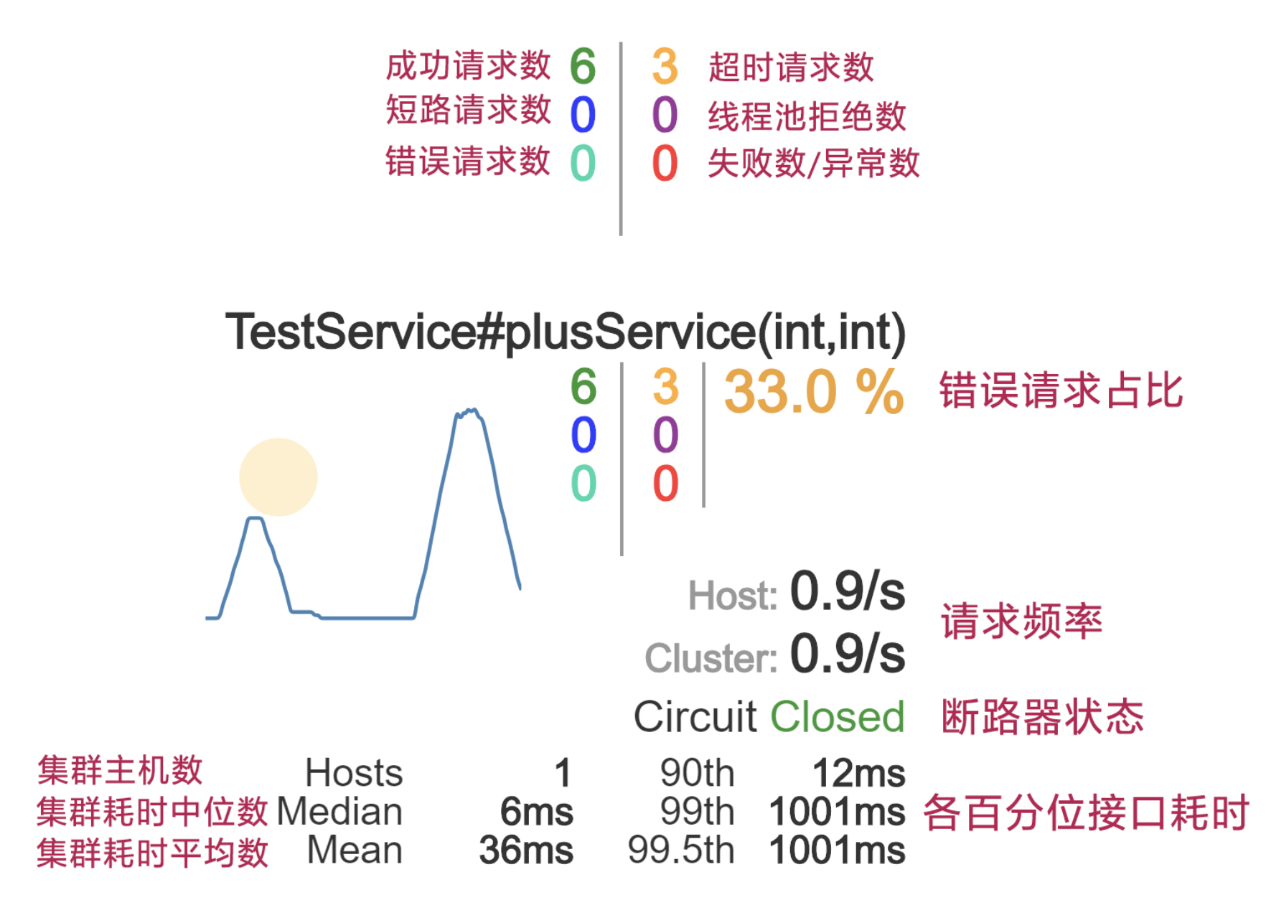
Hystrix Dashboard
Notes:
Hystrix dashboard实现单台服务的Hystrix监控。但是在实际系统中，通常不止一个服务，为了方便监控，我们需要将多个Hystrix dashboard的数据汇总在一个dashboard中展示出来， 可以使用Turbine.

Slide 10
Ribbon 客户端负载均衡
Notes:
Ribbon，主要提供客户侧的软件负载均衡算法。 Ribbon客户端组件提供一系列完善的配置选项，比如连接超时、重试、重试算法等。Ribbon内置可插拔、可定制的负载均衡组件。下面是用到的一些负载均衡策略：
简单轮询负载均衡
加权响应时间负载均衡
区域感知轮询负载均衡
随机负载均衡

Slide 11
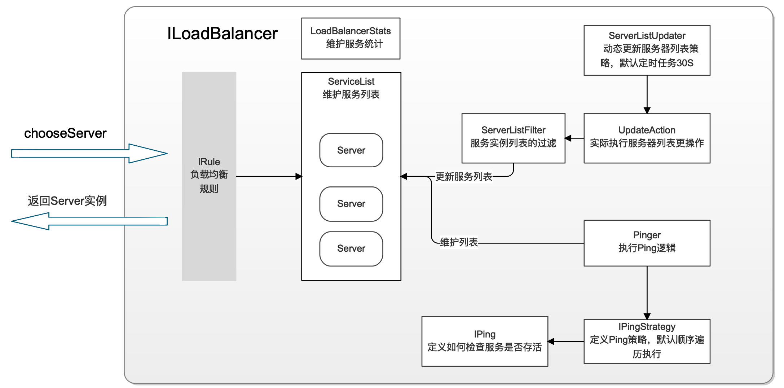
Ribbon 结构图
Notes:
Ribbon，主要提供客户侧的软件负载均衡算法。 Ribbon客户端组件提供一系列完善的配置选项，比如连接超时、重试、重试算法等。Ribbon内置可插拔、可定制的负载均衡组件。下面是用到的一些负载均衡策略：
简单轮询负载均衡
加权响应时间负载均衡
区域感知轮询负载均衡
随机负载均衡

Slide 12
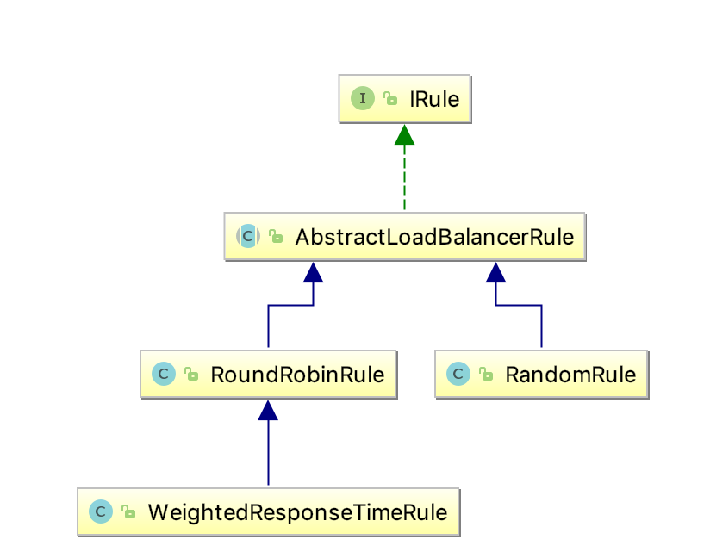
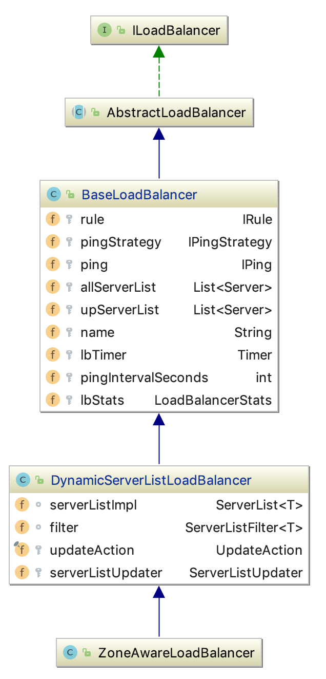
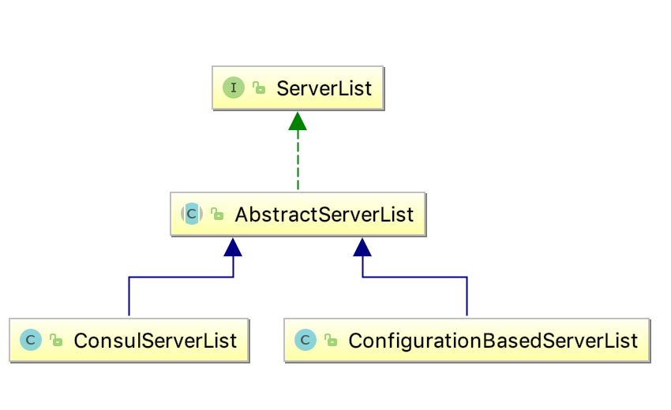
Ribbon类结构

Slide 13
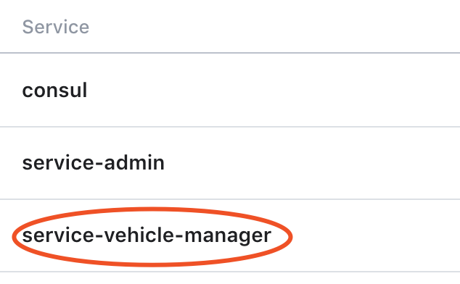
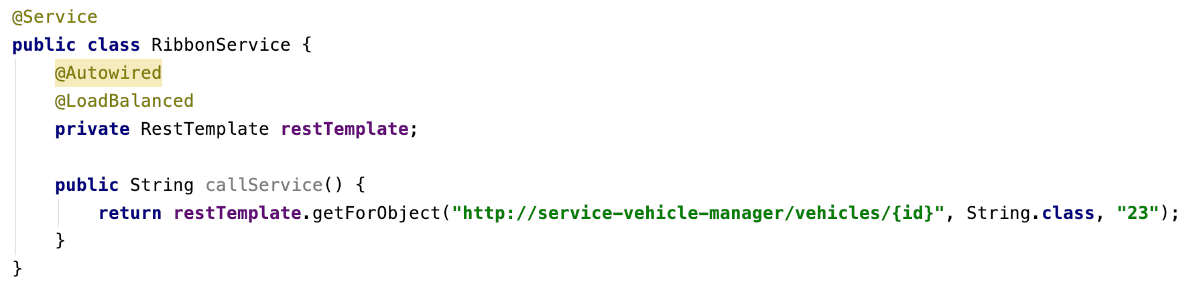
Ribbon RestTemplate
Notes:
Feign默认集成了ribbon

Slide 14
Feign 声明式服务调用

Slide 15
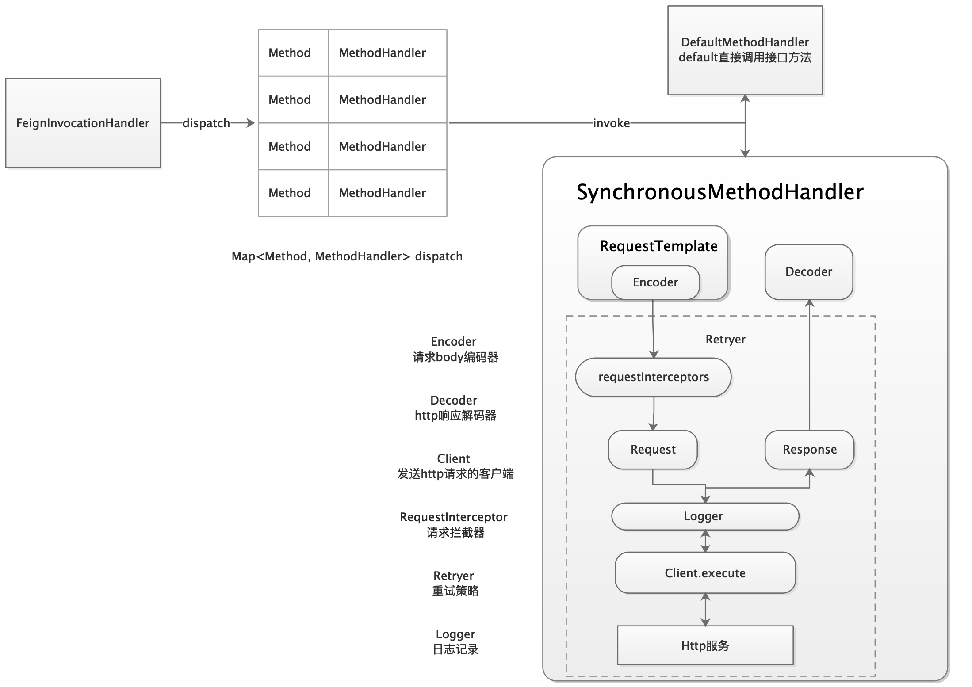
Feign 结构图

Slide 16
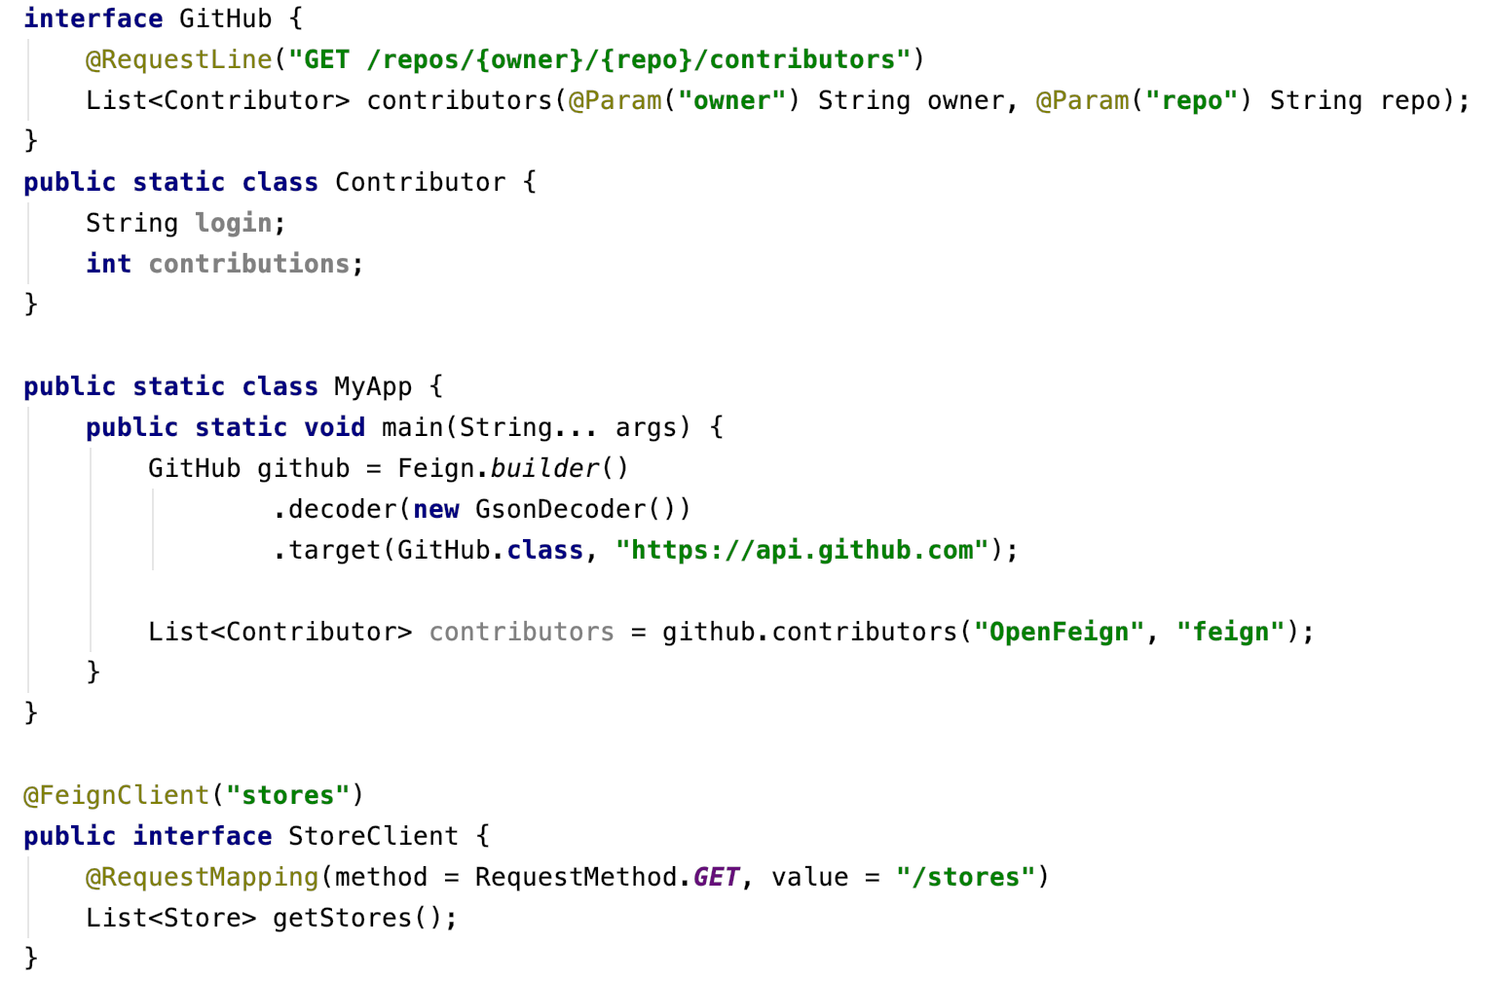
Feign 示例

Slide 17
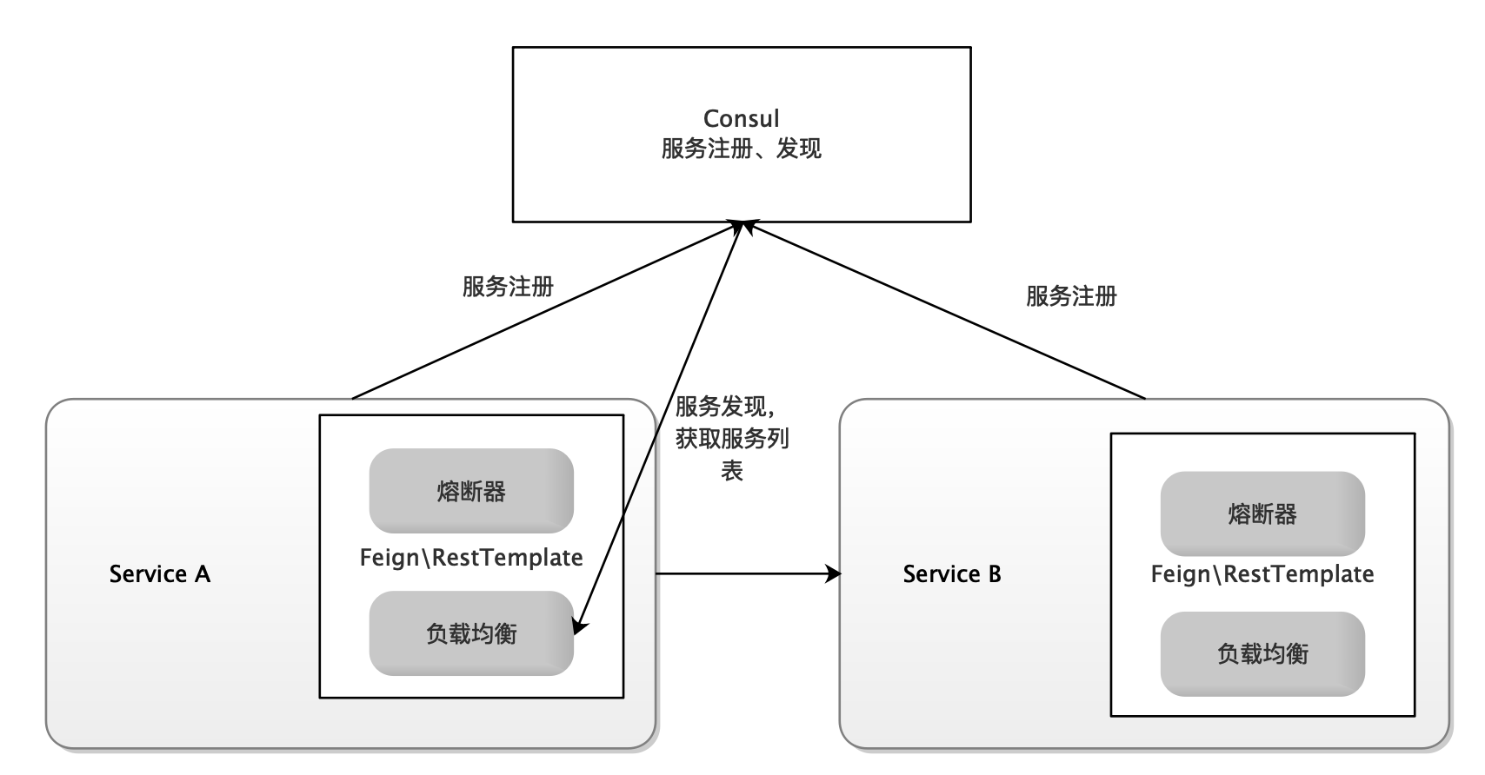
服务集成

Slide 18
Zuul API Gateway

Slide 19
Zuul能做什么
认证&鉴权
日志
服务路由
限流
静态响应
Hystrix和Ribbon支持
Notes:
SpringCloud Zuul通过与Spring Cloud Eureka进行整合，将自身注册到consul中，与Consul，Ribbon，Hystrix等整合，同时从Consul中获得了所有其它微服务的实例信息。

Slide 20
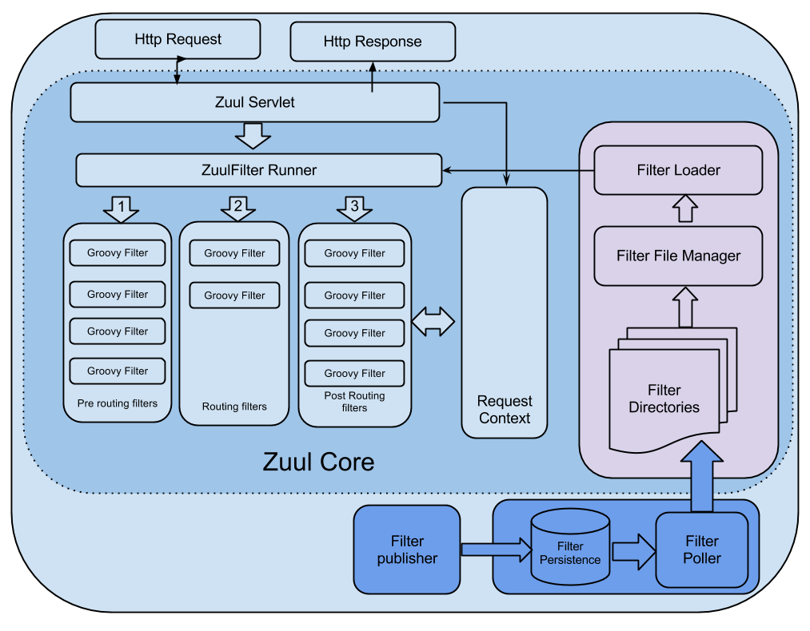
Zuul架构图
Notes:
Zuul提供了一个框架，可以对过滤器进行动态的加载，编译，运行。
Zuul的过滤器之间没有直接的相互通信，他们之间通过一个RequestContext的静态类来进行数据传递的。RequestContext类中有ThreadLocal变量来记录每个Request所需要传递的数据。
Zuul的过滤器是由Groovy写成，这些过滤器文件被放在Zuul Server上的特定目录下面，Zuul会定期轮询这些目录，修改过的过滤器会动态的加载到Zuul Server中以便过滤请求使用。

Slide 21
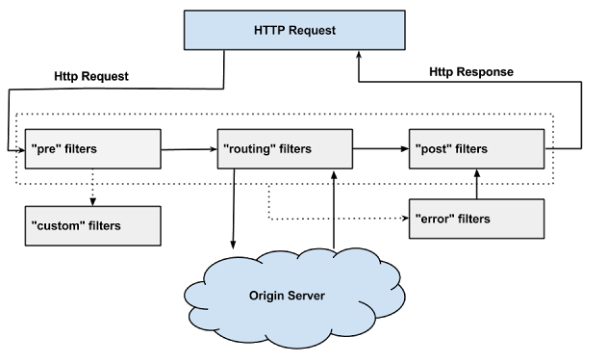
Zuul过滤器生命周期
PRE ： 路由之前。可利用这种过滤器实现身份验证、记录调试信息等。
ROUTING ： 路由之时。这种过滤器用于构建发送给微服务的请求，使用Apache HttpClient或Netflix Ribbon请求微服务。
POST ： 路由之后。这种过滤器可用来为响应添加标准的HTTP Header、收集统计信息和指标、将响应从微服务发送给客户端等。
ERROR ： 在其他阶段发生错误时执行该过滤器。
Notes:
过滤器之间并不会直接进行通信，而是通过 RequestContext 来共享信息， RequestContext 是线程安全的。

Slide 22
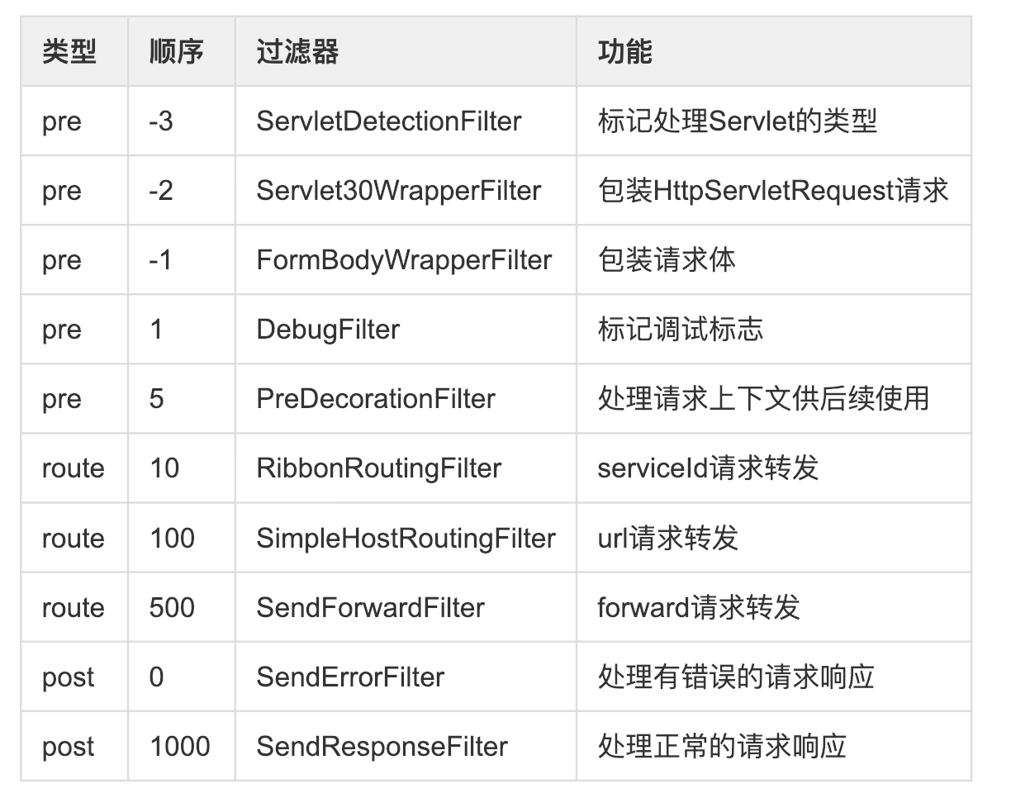
Zuul中默认实现的Filter

Slide 23
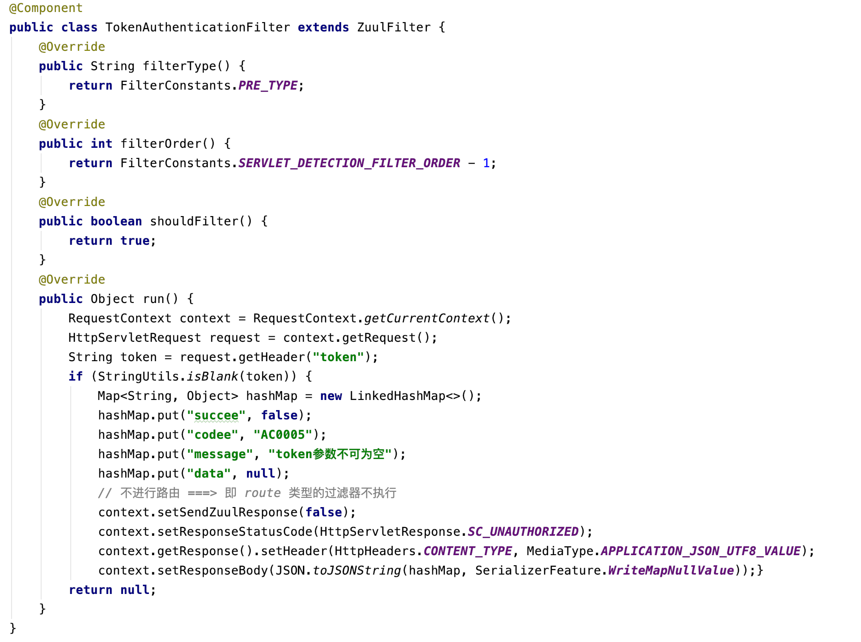
Zuul 过滤器示例

Slide 24
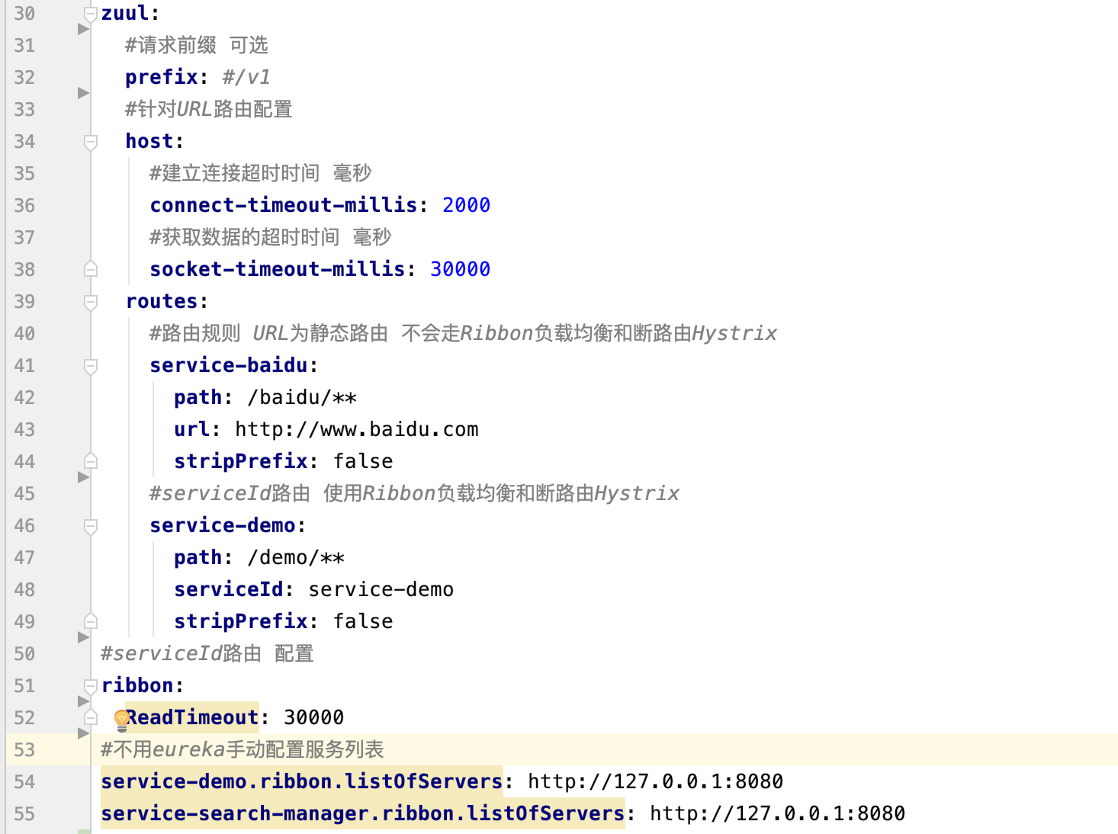
请求转发
Notes:
添加注解@EnableZuulProxy

Slide 25
